Slide 1
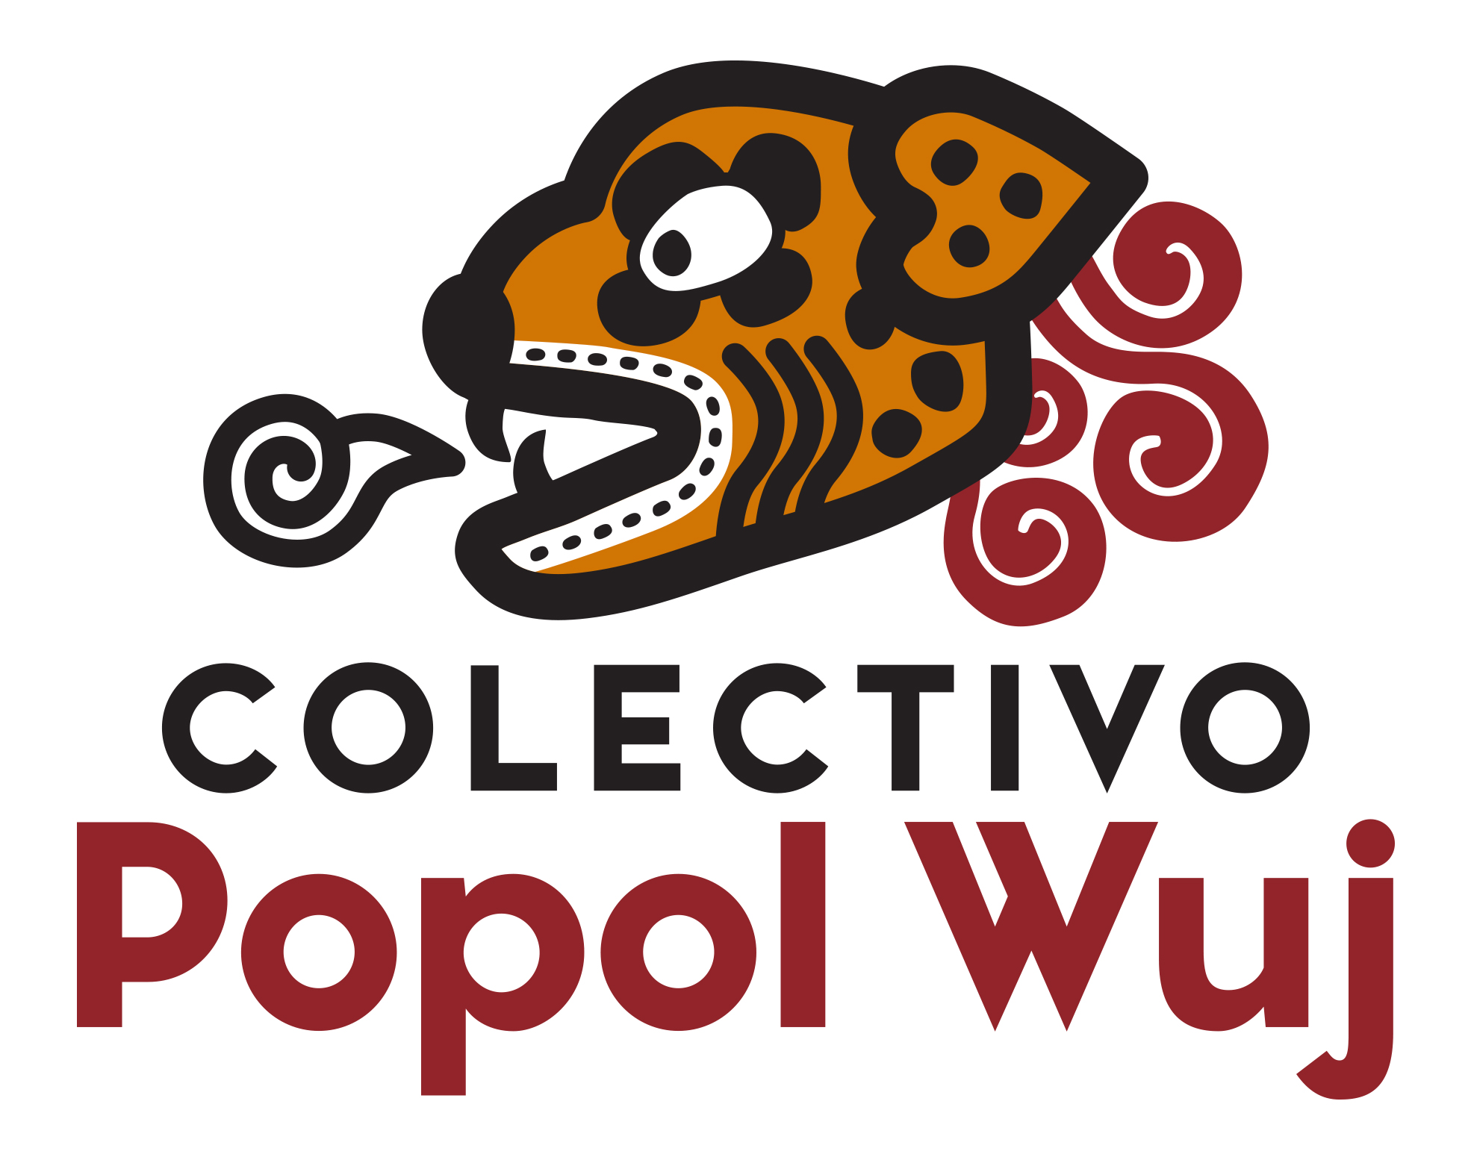
La deforestación de las selvas y el ser de los pueblos mayas…
Breve reflexión
Dra. Alejandra García Quintanilla
9 de junio de 2021
Coordinación: Dra. Ana Esther Ceceña

Slide 2
X’mejenalo’ob
Red de Semillas
El maíz es el esposo y el frijol es la esposa
Calabaza
Pedro Uc
Transito Tomas Juarez
Facebook 8/10/20

Slide 3
La deforestación como problema moral
en un mundo de sujetos:
Milpero: Aj kíimsaj k’áax
Bajo la mirada occidental: los mayas tumban el monte
Por eso dijeron: roza-tumba-quema
Flor de frijol

Slide 4
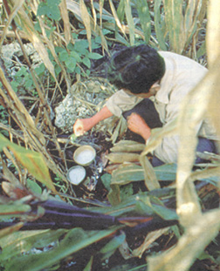
Don Sixto Canul, maya y milpero de Xocén, Yucatán:
“Nosotros sabemos que no es bueno maltratar a los árboles. Por eso antes de que comencemos la tumba, ofrecemos saka’ a los dueños del monte para que no nos perjudique. Si no lo hacemos así, los mismos árboles acuden a dios para pedir permiso de causarnos males...”
(Canul en Terán y Rasmussen, Relatos del centro del mundo, 1992: 42).
Foto de C.Rasmussen
Cacaxtla

Slide 5
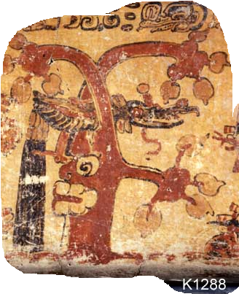
“Pero si uno tiene presente a Dios, él no permite que sucedan estos accidentes aunque ellos soliciten autorización de provocarlos. Dios los convence con éstas palabras:
‘Lo que sucede es que les van a rejuvenecer. No le hace que los corten. Luego retoñan y quedarán como nuevos, no lo tomen a mal.’
¿Una
poda?
Justin Kerr, Maya Vase Data Base
Pero lo cierto es que [los árboles] sufren mucho al hacer milpa. Los cortan, los queman y como tienen vida, lo sienten. Pero también es cierto, como Dios dice, que después quedan como árboles jóvenes.”
(Canul en Terán y Rasmussen, Relatos del centro del mundo, 1992: 42).

Slide 6
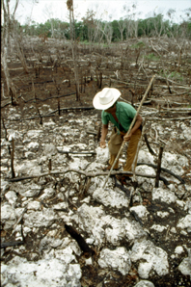
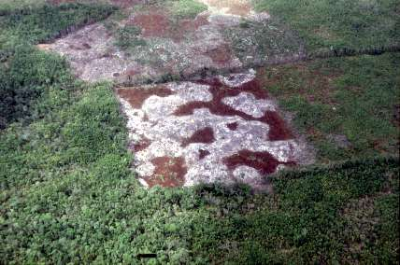
La milpa de los mayas
bajo la lente de Christian Rasmussen

Slide 7
X’mejenalo’ob
Red de Semillas
El maíz es el esposo y el frijol es la esposa
Calabaza
Pedro Uc
Transito Tomas Juarez
Facebook 8/10/20

